Slide 1
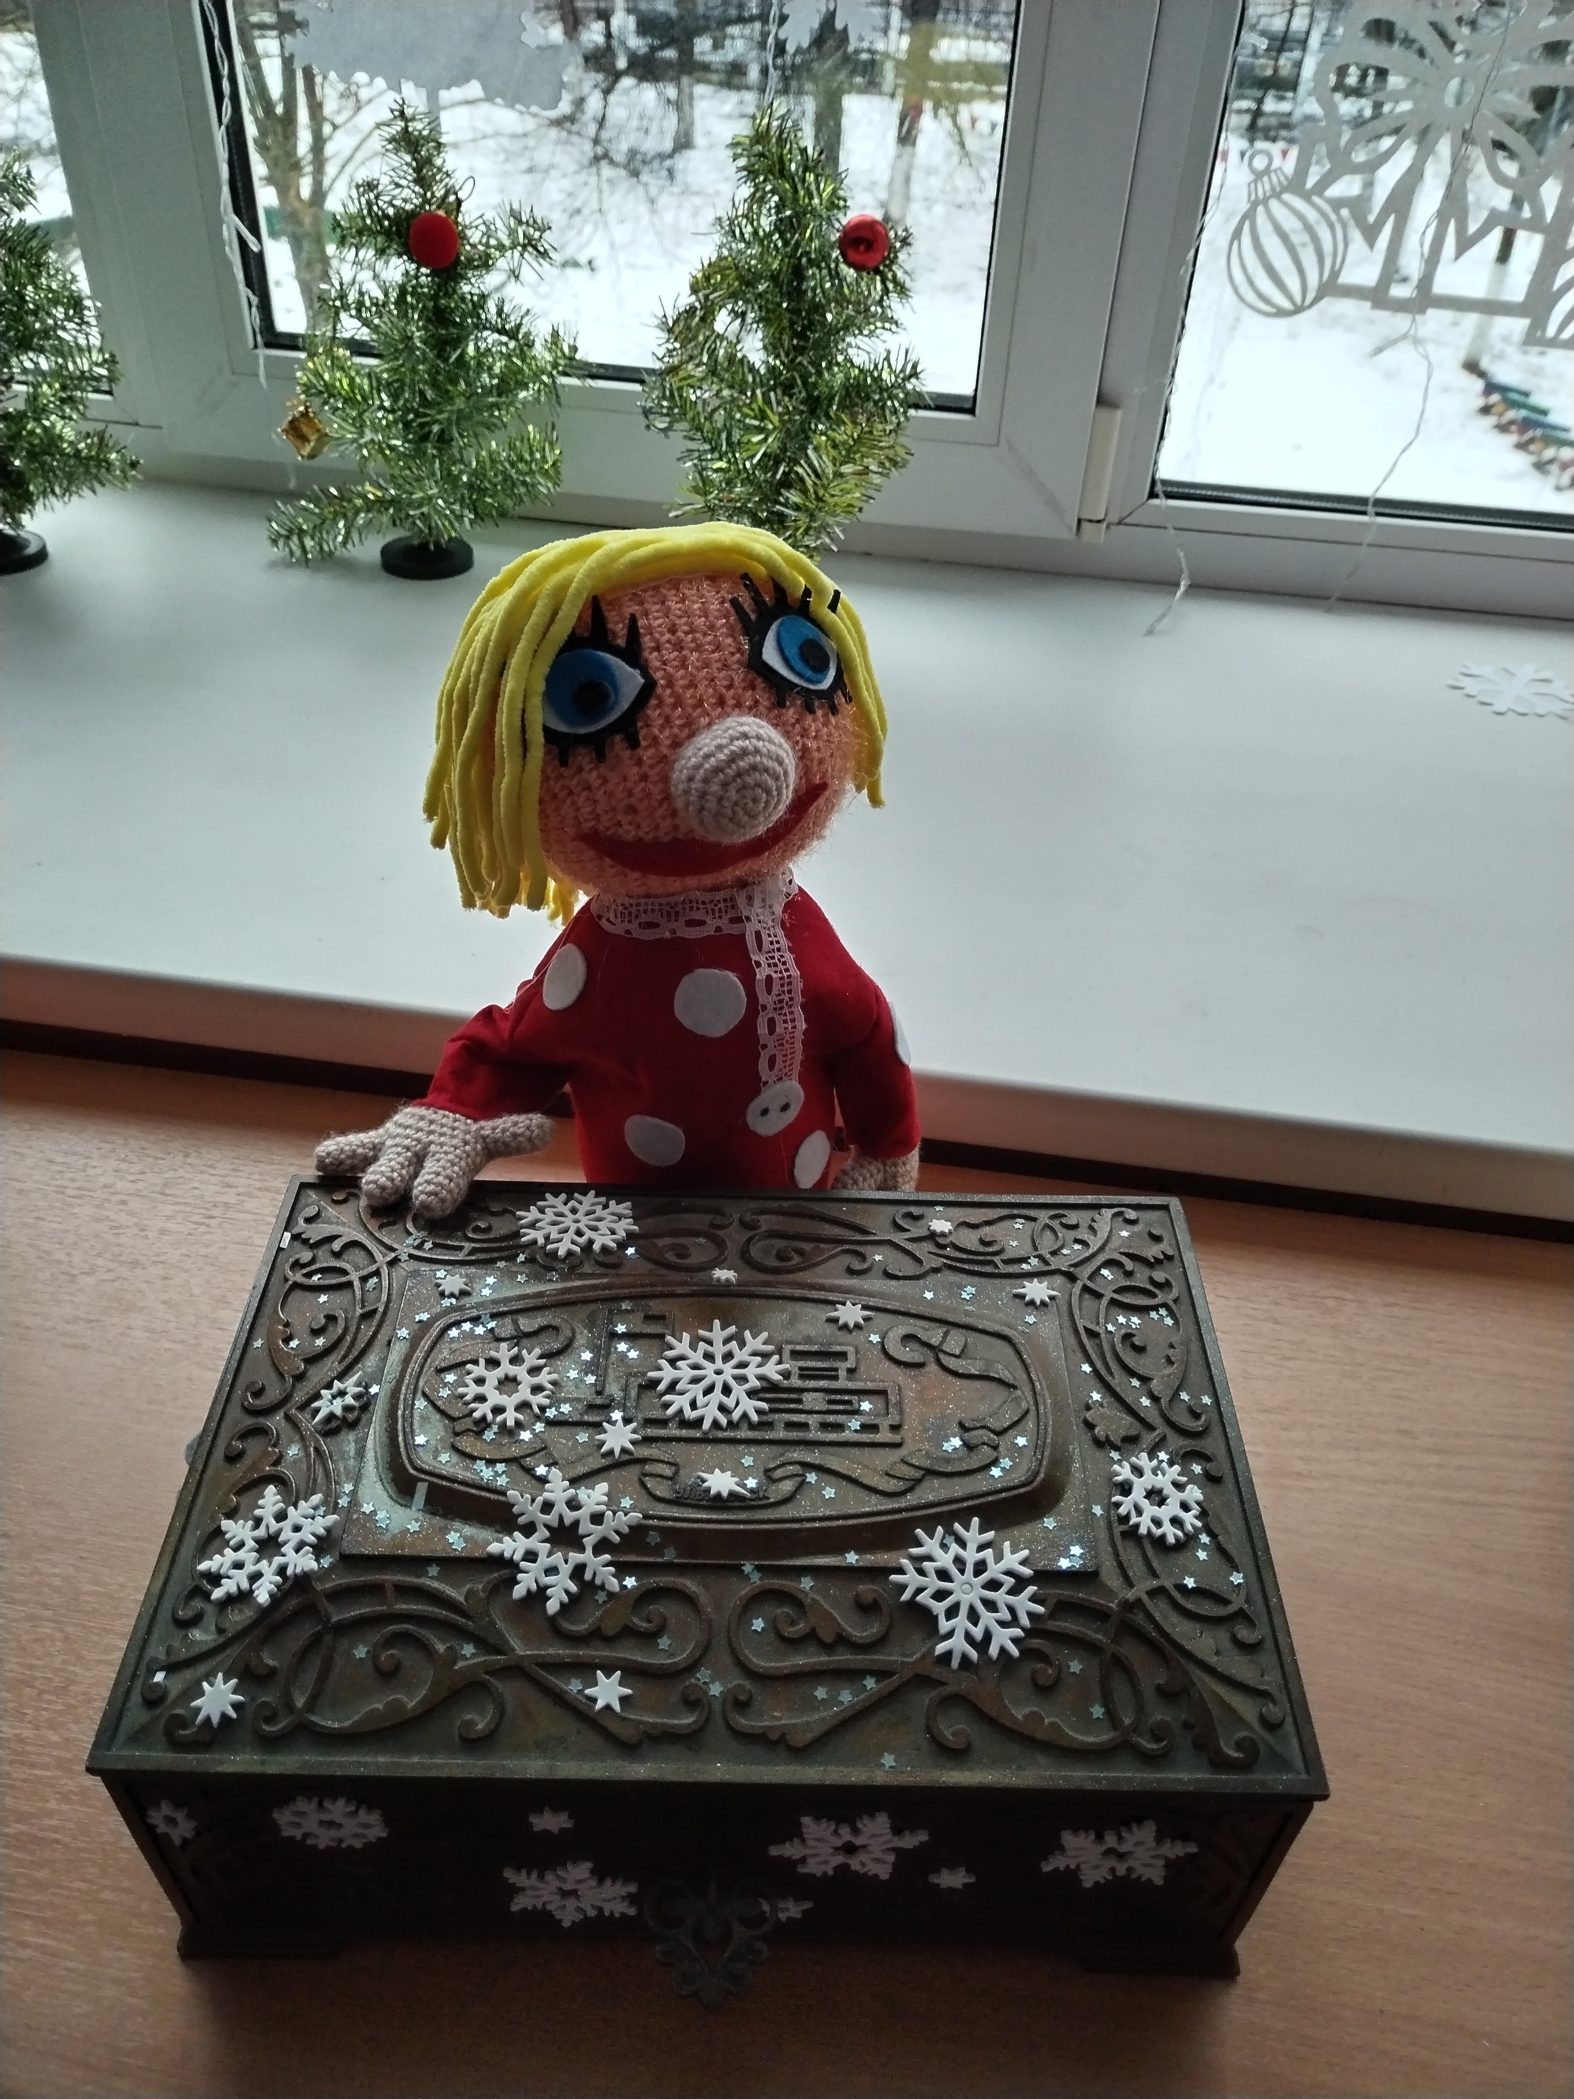

МБДОУ «Детский сад №258»
Проект по духовно-нравственному воспитанию во 2 младшей группе
Тема: "Сказки из сундучка Домовёнка Кузи: Путешествие в мир добра"
Выполнил воспитатель: А.Р.Карезина

Slide 2
Вид проекта: Познавательно-творческий, групповой, среднесрочный ( 3-4 месяца , с изучением нескольких сказок по очереди).
Участники проекта: Воспитатели, дети 2-й младшей группы (3-4 года), родители (законные представители).

Slide 3
Актуальность:
Духовно-нравственное воспитание является одной из приоритетных задач современного дошкольного образования. В условиях быстро меняющегося мира, обилия информации и недостатка живого общения, роль сказки как носителя народной мудрости и источника нравственных ценностей становится особенно значимой. Сказки в доступной и увлекательной форме помогают малышам освоить понятия добра и зла, дружбы и взаимопомощи, учат сопереживанию, уважению к старшим, формируют основы правильного поведения и отношения к окружающему миру. "Сундучок" создает интригу, загадку, превращая каждое знакомство со сказкой в маленькое волшебство.

Slide 4
Цель проекта:
Формирование основ духовно-нравственного воспитания у детей 2-й младшей группы посредством ознакомления с народными сказками и творческой деятельности на их основе.

Slide 5
Задачи проекта:
• Познавательные:
• Познакомить детей с содержанием и героями нескольких народных сказок.
• Способствовать пониманию основной морали и нравственного смысла сказок.
• Обогащать словарный запас детей, развивать связную речь через пересказы и диалоги по сказкам.
• Развивающие:
• Развивать эмоциональную отзывчивость, умение сопереживать героям.
• Развивать творческое воображение, фантазию, эстетическое восприятие.
• Формировать коммуникативные навыки через совместные игры и обсуждения.
• Воспитательные:
• Воспитывать доброжелательность, отзывчивость, умение прийти на помощь.
• Формировать представления о дружбе, взаимопомощи, уважении к старшим.
• Воспитывать любовь к народному творчеству.
• Взаимодействие с семьёй:
• Привлечь родителей к активному участию в проекте, изготовлению героев сказок из разного материала, совместному чтению сказок дома.
• Повысить педагогическую компетентность родителей в вопросах духовно-нравственного воспитания через сказку.

Slide 6
Обогащение развивающей предметно – пространственной среды:
Подбор дидактических игр русских народных сказок, подбор литературы.
- изготовление атрибутов для сказок: "Волшебный сундучок", настольный театр, пальчиковый театр, куклы бибабо, костюмы или элементы костюмов для инсценировок, аудиозаписи сказок, музыка для релаксации, иллюстрации к сказкам.
раскраски по мотивам сказок, дидактические игры "Собери картинку", "Найди лишнего героя", "Чей домик?", наборы для лепки, рисования, аппликации.

Slide 7
Этапы реализации проекта:
I. Подготовительный этап (1-2 недели)
1. Формулирование темы и цели: Определение актуальности, постановка задач проекта.
2. Изучение методической литературы: Подбор сказок, соответствующих возрасту и задачам духовно-нравственного воспитания ( "Теремок", "Репка", "Курочка Ряба", «Рукавичка», «Сорока-Белобока», "Колобок", "Три медведя", "Заюшкина избушка").
3. Подготовка «Волшебного сундучка», героя (хозяина сказок) Домовёнка Кузи.
Изготовление или украшение сундучка, который станет символом проекта и местом хранения
"сказок".
4. Создание предметно-развивающей среды: Подбор книг, иллюстраций, атрибутов для игр-драматизаций, материалов для продуктивной деятельности. Оформление уголка "Книжкина полка" или "Мир сказок".
5. Взаимодействие с родителями:
• Информирование о начале проекта, его целях и задачах через объявление, индивидуальные беседы.
• Предложение родителям совместно с детьми читать русские народные сказки дома.А так же предложить изготовить атрибуты, героев сказок.
• Привлечение к изготовлению атрибутов, костюмов или рисованию героев сказок.

Slide 8
II.Основной (практический) этап (3-4 месяца)
Этот этап включает последовательное знакомство с 5-7 сказками. Каждой сказке посвящается 1-2 недели работы, в зависимости от сложности и глубины проработки.
Общая схема работы с каждой сказкой:
1. Презентация сказки из "Волшебного сундучка":
• Воспитатель достает из сундучка атрибут, связанный со сказкой (например, игрушка-репка, домик-теремок, золотое яичко). Дети отгадывают сказку.
• Чтение или рассказывание сказки (можно использовать настольный, пальчиковый театр, фланелеграф, куклы бибабо для наглядности).
• Повторное чтение/показ сказки, по желанию детей.
2. Беседа по содержанию сказки и её нравственному смыслу:
• Кто главные герои? Что они делали?
• Кто был добрым? Кто был плохим? Почему?
• Как герои помогали друг другу?
• Что мы можем узнать из этой сказки?
• (Например, после "Теремка": "Как хорошо, когда все дружат!", "Надо помогать друг другу, тогда все получится!").
3. Игровая деятельность по мотивам сказки:
• Драматизация: Показ сказки с помощью игрушек, кукол или с участием детей в роли героев (воспитатель помогает).
• Подвижные игры: "Мышки и кот" (по сказке "Репка"), "Зайка серенький сидит" (по сказке "Заюшкина избушка").
• Пальчиковые игры, артикуляционная гимнастика: По мотивам сказки (например, "Как дед репку тащил", "Как зверята в теремке жили").
• Дидактические игры: "Собери картинку", "Найди пару", "Узнай героя по голосу", "Разложи по порядку" (сюжетные картинки).

Slide 9
4. Продуктивная деятельность:
• Рисование: Любимых героев, иллюстраций к сказкам.
• Лепка: Героев сказок, предметов из сказок (репка, домик).
• Аппликация: Коллективные работы по сказкам (например, "Теремок дружбы").
• Конструирование: Постройка домиков для героев из кубиков, конструктора.
5. Музыкальная деятельность:
• Слушание песен, музыки, связанных со сказками или их героями.
• Исполнение попевок, хороводов.
6. Взаимодействие с родителями на этапе:
• Выставка детских работ по сказкам.
• Оформление ширмы или стенда с рекомендациями для родителей по чтению сказок, вопросам для обсуждения с детьми.
• Предложение родителям принести в группу свои любимые книги сказок для обмена и чтения.

Slide 10
III. Заключительный этап (1 неделя)
1. "Праздник сказок из сундучка":
• Организация и проведение тематического развлечения, на котором дети показывают инсценировки любимых сказок (возможно, с участием родителей), читают стихи, поют песни, отгадывают загадки по сказкам.
• Выставка всех детских творческих работ по проекту.
2. Анализ результатов проекта:
• Оценка достижений детей (динамика в развитии речи, нравственных качеств, творческих способностей).
• Анализ активности родителей.
• Обобщение опыта работы воспитателей.
3. Перспективы дальнейшего развития:
• Создание мини-музея народной игрушки или уголка русского быта.
• Продолжение проекта с новыми сказками или сказками других народов.
• Создание собственного "Сказкограда" из рисунков и поделок.

Slide 11
Ожидаемые результаты:
• Дети проявляют интерес к народным сказкам, узнают их героев.
• У детей сформированы элементарные представления о таких нравственных качествах, как доброта, дружба, взаимопомощь.
• Дети способны сопереживать героям, давать простейшую нравственную оценку их поступкам.
• У детей обогащен словарный запас, развивается связная речь.
• Дети активно участвуют в драматизациях, творческих играх, продуктивной деятельности по мотивам сказок.
• Родители активно вовлечены в образовательный процесс, осознают важность чтения сказок для духовно-нравственного развития ребенка.

